Slide 1



Lokalne uchwały antysmogowe
dla gmin w Małopolsce

Slide 2

Założenia projektu ujednoliconej uchwały antysmogowej
Najważniejsze założenia
Zakaz eksploatacji dla nowych kotłów i ogrzewaczy na węgiel od 1 stycznia 2022 roku i istniejących od 1 stycznia 2030 roku.
Zaostrzone wymagania dla nowych kotłów na biomasę (emisja pyłu do 20 mg/m³) i nowych kominków (zamknięta komora spalania, termostat) od 1 stycznia 2023 roku.
Zachowanie pozostałych terminów i wymagań obecnej uchwały antysmogowej dla Małopolski.

Slide 3
Założenia projektu ujednoliconej uchwały antysmogowej
Wymagania dla paliw
Wprowadzenie całkowitego zakazu spalania węgla (paliw stałych innych niż biomasa o wilgotności
do 20%), tj.:
  węgla kamiennego, brykietów lub peletów zawierających co najmniej 85% węgla kamiennego,
  produktów w postaci stałej otrzymywanych w procesie przeróbki termicznej węgla kamiennego lub węgla brunatnego przeznaczonych do spalania,
  torfu,
  mułów węglowych, flotokoncentratów,
  węgla brunatnego,
  dowolnej mieszaniny paliw, o których mowa powyżej, z dodatkiem lub bez dodatku innych substancji, zawierającej mniej niż 85% węgla kamiennego;
  W okresie przejściowym (do końca 2029 r.) zakaz spalania mułów, flotów i miałów węglowych – możliwość spalania węgla dopuszczonego do obrotu

Slide 4
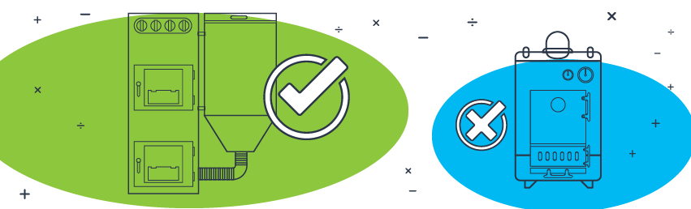
Założenia projektu ujednoliconej uchwały antysmogowej
Wymagania dla nowych instalacji na biomasę | KOTŁY
Kotły na biomasę instalowane przed 1 stycznia 2023 roku muszą:
  Spełniać wymagania ekoprojektu w zakresie
  sezonowej efektywności energetycznej i emisji zanieczyszczeń
  Posiadać automatyczny podajnik paliwa (poza kotłami zgazowującymi)
Kotły na biomasę instalowane od 1 stycznia 2023 roku muszą:
  Spełniać wymagania ekoprojektu w zakresie sezonowej efektywności energetycznej
  i emisji zanieczyszczeń, przy czym emisja pyłów nie może przekraczać 20 mg/m³
  Posiadać automatyczny podajnik paliwa (poza kotłami zgazowującymi)

Slide 5


Założenia projektu ujednoliconej uchwały antysmogowej
Wymagania dla nowych instalacji na biomasę | MIEJSCOWE OGRZEWACZE POMIESZCZEŃ
Miejscowe ogrzewacze pomieszczeń na biomasę instalowane
przed 1 stycznia 2023 roku muszą:
  Spełniać wymagania ekoprojektu w zakresie sezonowej efektywności energetycznej i emisji zanieczyszczeń
Miejscowe ogrzewacze pomieszczeń na biomasę instalowane
od 1 stycznia 2023 roku muszą:
  Spełniać wymagania ekoprojektu w zakresie sezonowej efektywności energetycznej i emisji zanieczyszczeń
  Posiadać zamkniętą komorę spalania
  Być wyposażone w regulację temperatury w pomieszczeniu – mechaniczną (termostat) lub elektroniczną

Slide 6
Założenia projektu ujednoliconej uchwały antysmogowej
Wymagania dla nowych instalacji na biomasę | MIEJSCOWE OGRZEWACZE POMIESZCZEŃ
Zaostrzone wymagania dla ogrzewaczy instalowanych od 1 stycznia 2023 r. nie dotyczą urządzeń wyłączonych z rozporządzenia ws. ekoprojektu, tj. ogrzewaczy:
  przeznaczonych do spalania wyłącznie biomasy niedrzewnej;
  przeznaczonych wyłącznie do użytku na zewnątrz;
  których bezpośrednia moc cieplna wynosi mniej niż 6% łącznej bezpośredniej i pośredniej mocy cieplnej przy nominalnej mocy cieplnej;
  które nie są zmontowane fabrycznie ani nie są dostarczane jako prefabrykowane komponenty lub części przez jednego producenta i muszą być zmontowane na miejscu;
  produktów do ogrzewania powietrznego;
  pieców do saun
Muszą one spełniać wymagania ekoprojektu w zakresie efektywności energetycznej
i emisji zanieczyszczeń – analogicznie do uchwały antysmogowej dla Małopolski

Slide 7
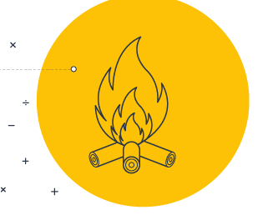
Założenia projektu ujednoliconej uchwały antysmogowej
Okresy przejściowe | KOTŁY NA BIOMASĘ
  Możliwość eksploatacji kotłów na biomasę:
  pozaklasowych (poniżej 3 klasy wg normy PN-EN 303-5:2012)
  do końca 2022 roku
  3 i 4 klasy wg normy PN-EN 303-5:2012 do końca 2026 roku
  5 klasy wg normy PN-EN 303-5:2012 do końca żywotności technicznej
  spełniających wymagania rozporządzenia ws. ekoprojektu
  – brak dodatkowych wymagań

Slide 8
Założenia projektu ujednoliconej uchwały antysmogowej
Okresy przejściowe | KOTŁY NA WĘGIEL
  Możliwość eksploatacji kotłów na węgiel:
  pozaklasowych (poniżej 3 klasy wg normy PN-EN 303-5:2012)
  do końca 2022 roku
  3 i 4 klasy wg normy PN-EN 303-5:2012 do końca 2026 roku
  5 klasy wg normy PN-EN 303-5:2012 do końca 2029 roku
  spełniających wymagania rozporządzenia ws. ekoprojektu
  – do końca 2029 roku

Slide 9
Założenia projektu ujednoliconej uchwały antysmogowej
Okresy przejściowe| MIEJSCOWE OGRZEWACZE POMIESZCZEŃ NA WĘGIEL
Możliwość eksploatacji miejscowych ogrzewaczy pomieszczeń
na węgiel:
Nie spełniających wymagań ekoprojektu i eksploatowanych
już przed 1 lipca 2017 r. – do końca 2022 roku
Spełniających wymagania ekoprojektu, zainstalowanych
po 1 lipca 2017 r. – do końca 2029 roku

Slide 10
Założenia projektu ujednoliconej uchwały antysmogowej
Okresy przejściowe| MIEJSCOWE OGRZEWACZE POMIESZCZEŃ NA BIOMASĘ
Możliwość eksploatacji miejscowych ogrzewaczy pomieszczeń na biomasę:
Eksploatowanych już przed 1 lipca 2017 r. – do końca 2022 roku, chyba że:
  spełniają wymagania ekoprojektu w zakresie emisji zanieczyszczeń i efektywności energetycznej lub
  ich sprawność cieplna wynosi co najmniej 80% lub
  zostaną doposażone w urządzenie redukujące emisję pyłu do poziomu ekoprojektu.
Spełniających wymagania ekoprojektu, zainstalowanych po 1 lipca 2017 r. – bezterminowo

Slide 11
Uzasadnienie
Wprowadzenie całkowitego zakazu spalania węgla od 2030 r.
Zgodność z celami ochrony powietrza oraz klimatu
Spełnienie założeń Polityki energetycznej Polski do 2040 r., która zakłada odejście od spalania węgla w paleniskach domowych w miastach do 2030 r.
Spójność z Programem ochrony powietrza dla województwa małopolskiego
– zakaz finansowania kotłów węglowych ze środków publicznych od 2021 r.
Zapewnienie odpowiedniego okresu przejściowego dla kotłów węglowych klasy 5 oraz spełniających wymagania ekoprojektu
Możliwość wdrożenia w różnych gminach – niezależnie od dostępności sieci ciepłowniczej/gazowej – możliwość zastosowania pomp ciepła i kotłów na biomasę

Slide 12
Uzasadnienie
Dodatkowe wymagania dla urządzeń na biomasę od 2023 r.
Wykorzystanie niskoemisyjnych urządzeń na biomasę jako alternatywa dla zakazu spalania paliw stałych
Spójność z polityką krajową:
  Preferencje dla kotłów biomasowych o emisji do 20 mg/m³ w ramach Programu Czyste Powietrze
  Finansowanie rozwoju niskoemisyjnych urządzeń grzewczych na biomasę – program NCBiR
Dostępność niskoemisyjnych kotłów na rynku – ponad 80 urządzeń na Liście ZUM Czystego Powietrza
Nawet ponad dwukrotnie wyższa sprawność miejscowych ogrzewaczy z zamkniętą komorą spalania
od ogrzewaczy z otwartą komorą → niższa emisja zanieczyszczeń
Wyższa efektywność energetyczna i stabilne warunki spalania w nowych ogrzewaczach dzięki automatyzacji procesu (termostat) → niższa rzeczywista emisja zanieczyszczeń
Łatwość egzekwowania wymagań – dane umieszczone w dokumentacji technicznej urządzenia zgodnie
z wymaganiami ekoprojektu

Slide 13
Warunki wprowadzenia lokalnych uchwał
Wniosek Gminy do Samorządu Województwa Małopolskiego
– podjęcie uchwały kierunkowej przez Radę Gminy/Miasta
Wsparcie dla najuboższych mieszkańców gminy
Pomoc Ekodoradców i punkt obsługi Programu Czyste Powietrze
Realizacja działań naprawczych wskazanych w Programie ochrony powietrza

Slide 14


Dziękuję za uwagę!
Zapraszamy do odwiedzenia naszej strony:
www.powietrze.malopolska.pl/ oraz facebook.com/EkoMalopolska

